Slide 1
Monte Cassino
AUTORZY: Maciek Szczurko, Michał Biesaga, Zuza Mięsowska, Magda Rybowicz

Slide 2
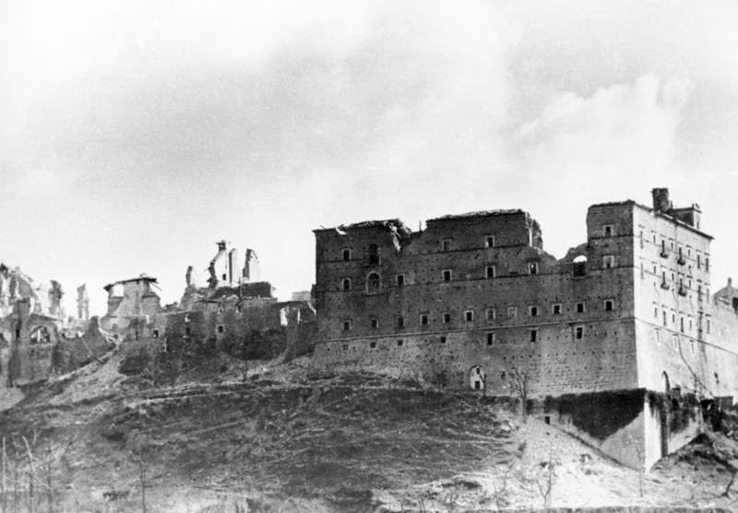
Zarys historyczny
Bitwa rozpoczęła się 17 stycznia a skończyła 19 maja 1944 w roku
Miała miejsce w rejonie klasztoru na Monte Cassino
W bitwie brały udział wojskowa Alianckie i Niemieckie
19 czerwca Alianci dostali pozwolenie na bombardowanie klasztor i celów militarnych i obowiązek uważania na dzieła sztuki

Slide 3
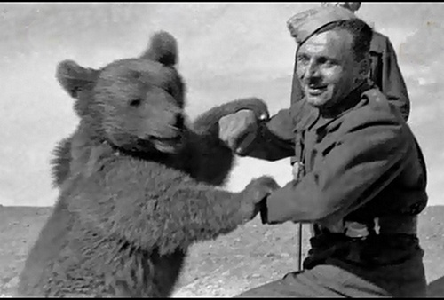
Kapral wojtek
To syryjski niedźwiedź brunatny adoptowany przez żołnierzy 2 Korpusu Polskiego dowodzonego przez gen. Władysława Andersa. Niedźwiedź brał udział w bitwie o Monte Cassino. W jednostce nadano mu stopień kaprala. W kwietniu 1942 roku polscy żołnierze maszerując z Pahlevi w Iranie do Palestyny za konserwę wołową, tabliczkę czekolady, garść pieniędzy oraz szwajcarski nóż oficerski odkupili małego niedźwiadka brunatnego od przygodnie napotkanego perskiego chłopca. Pośród opowieści o Wojtku jest również taka, jak to podczas działań pod Monte Cassino kapral Wojtek pomagał pozostałym żołnierzom w noszeniu ciężkich skrzyń z amunicją artyleryjską i nigdy nie zdarzyło mu się żadnej upuścić. Od tamtej pory symbolem 22 Kompanii stał się niedźwiedź z pociskiem w łapach. Odznaka taka pojawiła się na samochodach wojskowych, proporczykach i mundurach żołnierzy. Kapral Wojtek zmarł 2 grudnia 1963 roku w wieku 22 lat.

Slide 4
CIEKAWOSTKI
Ciekawostka 1
Pogoda we Włoszech potrafi być przepiękna. Ale nie zimą! Przekonali się o tym alianci na początku 1944 roku. Ulewne deszcze zamieniły leśne strumyki w rwące rzeki, a drogi w grzęzawiska. W takich warunkach najnowocześniejsze alianckie pojazdy gąsienicowe stały się zupełnie bezużyteczne. Na ratunek wojskom zdobywającym Monte Cassino przyszły dopiero… muły.
Ciekawostka 2
W początkach kampanii włoskiej, jeszcze na Sycylii, alianci dysponowali jedynie około trzystoma mułami. Tymczasem analitycy wojskowi, przewidując bieg zdarzeń, dla samej 5. Armii prognozowali zapotrzebowanie na poziomie 1300 tych upartych zwierzaków. Kiedy alianci zaczęli skupować zwierzęta, Włosi szybko wyczuli złoty interes. Początkowo armia USA płaciła po 80 $ za muła, jednak gdy informacja o tym rozeszła się, cena niemal natychmiast skoczyła do 250 $!
Ciekawostka 3
W odpowiedzi na te spekulacje rozpoczęto zakrojoną na szeroką skalę akcję przerzutu mułów. Sprowadzano je z Afryki Południowej oraz z Cypru, Libanu i innych krajów basenu Morza Śródziemnego. Pojawił się jednak inny kłopot. Im szybciej rosła liczba kopytnych tragarzy, tym większym problemem stawało się organizowanie dla nich prowiantu. Sytuację próbowano rozwiązać iście po europejsku – utworzono Połączoną Aliancką Radę do spraw Zaopatrzenia w Paszę. Genialne. Niestety, jak się okazało, nieskuteczne.

Slide 5
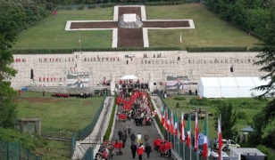
Pytania
1.Wymień państwa stojące po stronie Aliantów i drugiej strony konfliktu.
2.Jakie zwierzę brało udział w bitwie po stronie aliantów?
3.Kiedy pojazdy stały się bezużyteczne, jakie zwierze było kluczem do zwycięstwa?

Slide 6
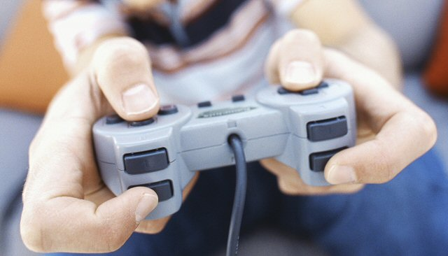
A TERAZ GRA
GRA

Slide 7

DZIĘKI ZA UWAGĘ

